Slide 1
Из истории Древней Руси.

Slide 2
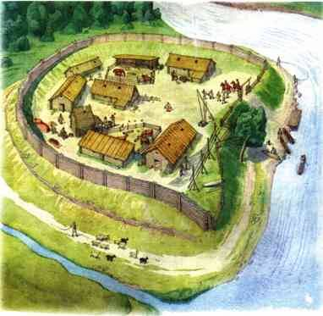
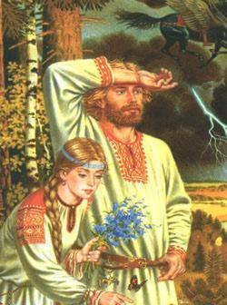
Предки наши, славяне, в незапамятную еще старину пришли из Азии в Европу. Сначала поселились они по нижнему течению Дуная и заняли земли к северу от него до Карпатских гор. На Дунае жить было привольно: климат здесь теплый, земли плодородные, растительность богатая. Не ушли бы славяне отсюда по своей воле, да стали их теснить другие народы. Пришлось славянскому племени раздробиться и двинуться в другие земли.

Slide 3
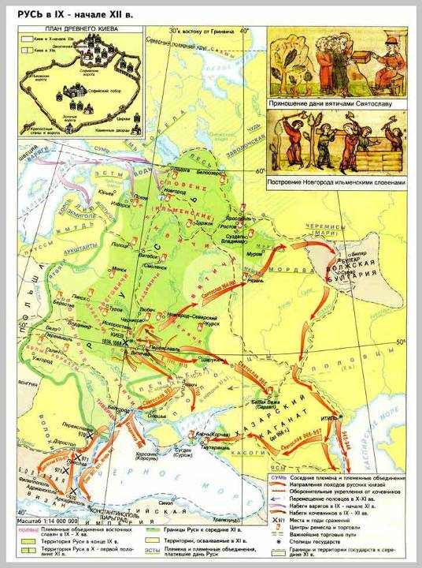
Одна часть их все-таки осталась на Дунае.
Другая часть славян пошла дальше на север.
Третья часть славян пошла на северо-восток, расселилась по Днепру и его притокам да по Ильменю и Волхову. Эти славяне и были нашими предками, от них ведет начало русский народ.

Slide 4
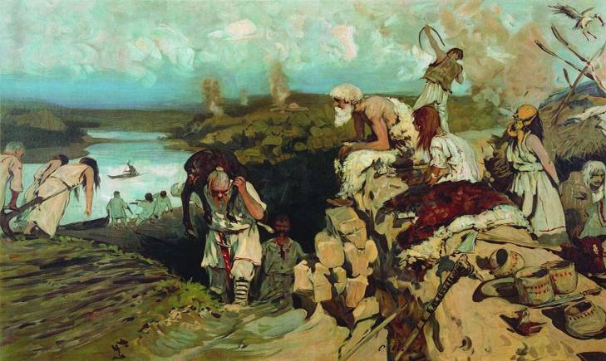
Славяне, что расселились на полях по среднему течению Днепра, назывались полянами. Земля здесь давала богатые урожаи, могла прокормить много народу. Люди селились большими группами и стали заниматься земледелием.

Slide 5
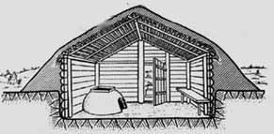
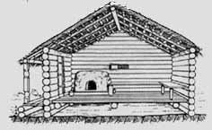
Селиться славяне любили по берегам рек и озер, на высоких местах — чтобы водой не залило во время весенних разливов. Тысячу лет тому назад не умели славяне строить хороших домов. Они сплетали себе жилища из ветвей, покрывали соломой — лишь бы укрыться от дождя да непогоды, — жили и в землянках.

Slide 6
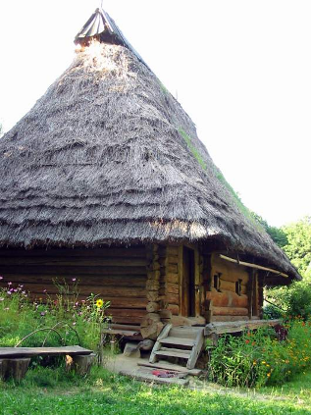
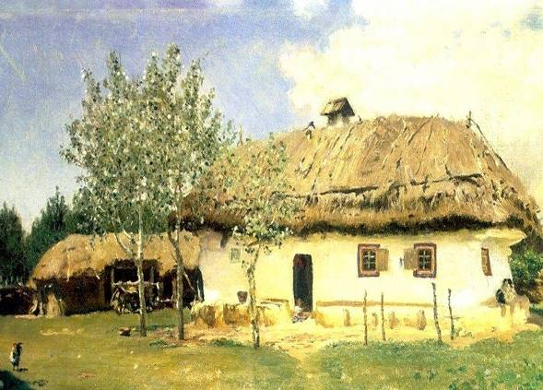
Ненастье и стужа заставили уже в древности предков наших задуматься о том, как бы получше устроить себе кров. Стали они свои плетеные шалаши обмазывать глиной. Там, где было вдоволь леса, научились делать стены из плотно сложенных бревен и строить избы. Печей и дымовых труб совсем не умели делать в древности, а устраивали среди жилищ очаги, где и разводили огонь, а дым уходил в отверстие в крыше или в стене. Скамьи, столы и вся домашняя утварь делались из дерева.

Slide 7
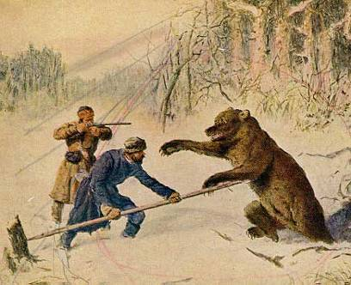
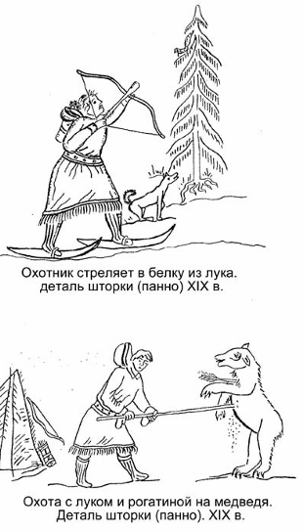
Ненастье да мороз заставили наших предков, пришедших с юга, подумать и о теплой одежде. Где нужда, тут и подмога: леса полны были пушным зверем. Надо только изловчиться, а добыть мех можно было. Не угнаться человеку за быстрым зверьком - за лисицей или зайцем, не одолеть ему силача медведя.
Да хитер человек, смышленее он зверя, — придумал тугой лук да острые стрелы. Быстрая стрела догонит и зайца в поле, и птицу в небе. Силен лесной богатырь медведь, а и с ним может управиться человек, коли в руках у него рогатина или копье да тяжелый топор, или секира, про запас.

Slide 8
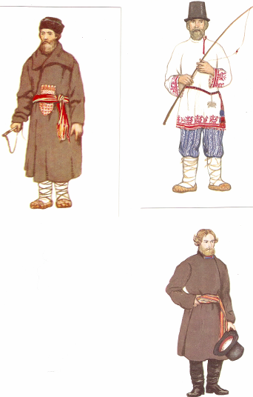
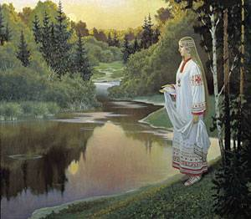
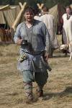
Из звериных шкур делали одежду для студеных зим. На ноги обыкновенно надевали лапти, позже научились делать и кожаную обувь. А летом, когда было тепло, мужчины носили только рубахи да штаны. Если приходилось им в жаркую пору сражаться, то снимали и рубаху, бились полунагие. Вместо рубахи часто накидывали на плечи кусок грубой ткани вроде плаща. Женская одежда — более длинные рубахи и такие же плащи, как у мужчин.

Slide 9
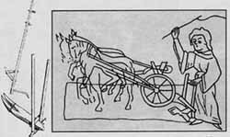
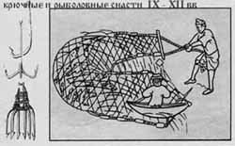
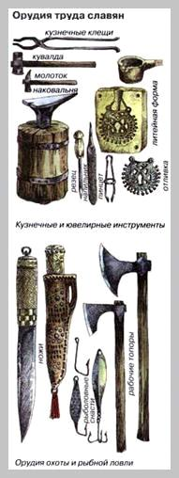
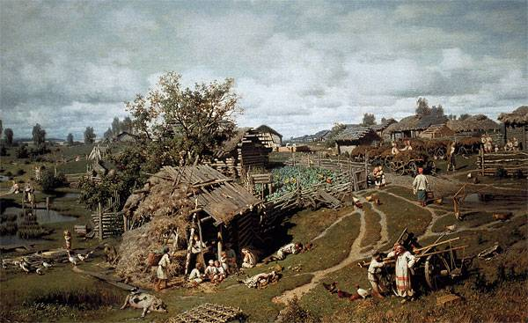
Древние славяне занимались земледелием. Из хлебных растений возделывались просо и гречиха. Выращивались лен, конопля.
Кроме земледелия древние славяне также занимались разведением домашнего скота - овец, коров и свиней, охотились на разных зверей, ловили рыбу. Очень важным в хозяйственном отношении занятием было бортничество - собирание меда диких пчел.

Slide 10
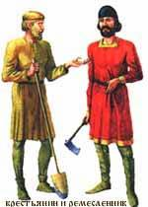
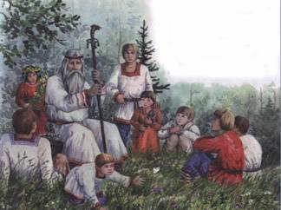
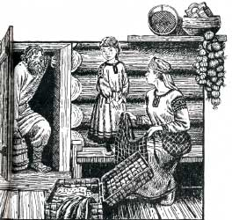
Язык восточных славян - предков русских, украинцев и белорусов - долгое время ( до XIII в. ) был единым. Но под влиянием внешних и внутренних факторов он видоизменился. Уже в древнерусском языке имелись десятки тысяч слов, но к древнему, общеславянскому языку восходит не более двух тысяч. Новые слова либо образовались из общеславянских, либо являлись переосмыслением старых, либо были заимствованы.

Slide 11
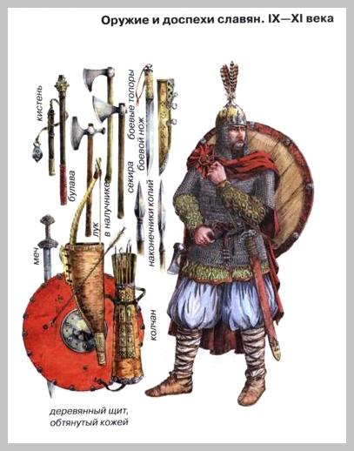
Первые века существования Киевской Руси были временем постоянной борьбы русских людей с нападавшими на них кочевниками. Вначале это были хазары, а с середины XI века всей южной Руси стал угрожать новый враг - половцы.
Вот почему правившие в Киеве князья были вынуждены устраивать на дальних подступах к городу заставы - небольшие укрепления, в которых несли службу группы дружинников. Они должны были наблюдать за всем, что происходит на границах Русского государства, и при появлении вражеских отрядов отправлять в город гонца, призывающего дружину.

Slide 12
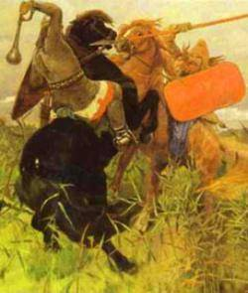
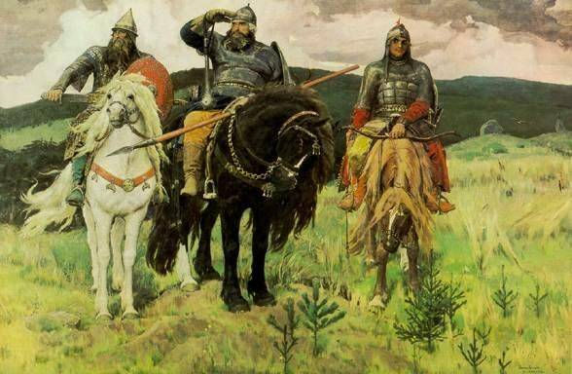
Позже восточные славяне расселились по соседним землям и образовали государство Киевская Русь. Это было одно из сильнейших государств своего времени. Вы слышали былины о князе Владимире Красное Солнышко и его богатырях Илье Муромце, Добрыне Никитиче и Алеше Поповиче? Их «застава богатырская» охраняла рубежи Киевской Руси от набегов кочевников.

Slide 13
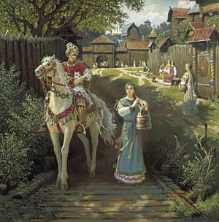
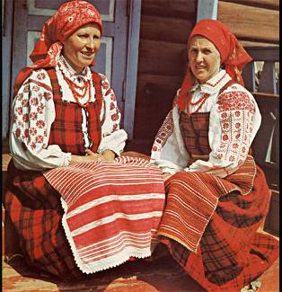
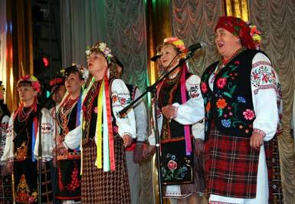
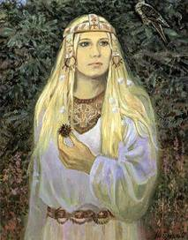
Прошли века бурных исторических событий. Потомки древних восточных славян – русские, белорусы, украинцы образовали свои государства. Происхождение у них одно, языки близкие, история – общая. Не зря говорят: «Народное братство дороже всякого богатства», «Старый друг лучше новых двух».

Slide 14
Конец
В работе использованы ресурсы интернета,
материал из учебника «Мы и окружающий мир»
Н. Я. Дмитриева, А. Н. Казаков. 1 класс.

